Slide 1
Selekcja zmiennych w Pythonie
ZADANIE
Przedstawimy przykładowy przewodnik, w jaki sposób można wybrać najważniejsze zmienne. W tym przykładzie będziemy pracować z problemem klasyfikacji, ale można go również rozszerzyć na przypadki regresji, dostosowując parametry zmiennych.
Będziemy pracować ze zbiorem danych z gatunkami irysa. (baza wbudowana w Sklearn)
Wykonaj pełny kod i wizualizacje i prześlij do TEAMS po zaimplementowaniu nowej bazy wine.csv

Slide 2
Podstawy wyboru zmiennych (Feature selection) w języku Python W uczeniu maszynowym wybór zmiennych to proces wybierania podzbioru zmiennych wejściowych, które w największym stopniu przyczyniają się do użycia w konstrukcji modelu. Wybór zmiennych jest istotny, jeśli mamy zbiory danych o wysokiej wymiarowości (tj. Dużej liczbie obiektów). Wielowymiarowe zbiory danych nie są preferowane, ponieważ mają długi czas szkolenia i mają wysokie ryzyko przepasowania. Wybór zmiennych pomaga złagodzić te problemy, wybierając zmienne, które mają duże znaczenie dla modelu, dzięki czemu można zmniejszyć wymiarowość danych bez znacznej utraty całości informacji. Niektóre zalety wyboru funkcji to:
Skrócenie czasu szkolenia Mniejsze ryzyko nadmiernego dopasowania Potencjalne zwiększenie wydajności modelu Zmniejszenie złożoność modelu, dzięki czemu interpretacja staje się łatwiejsza
Celem jest wprowadzenie podstaw wyboru zmiennych w Pythonie. Starałem się, aby notatnik był jak najbardziej podstawowy, aby nawet nowicjusze mogli zrozumieć każdą jego fazę. Omówimy trzy kluczowe metody wyboru zmiennych wraz z ich implementacją w Pythonie:
Metody filtrowania Metody owijania Metody wbudowane
Zanim zaczniemy, zaimportujmy niezbędne biblioteki Pythona.

Slide 3
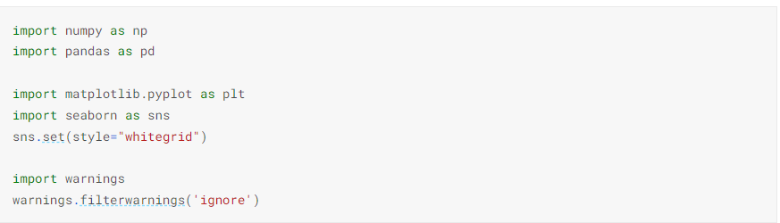
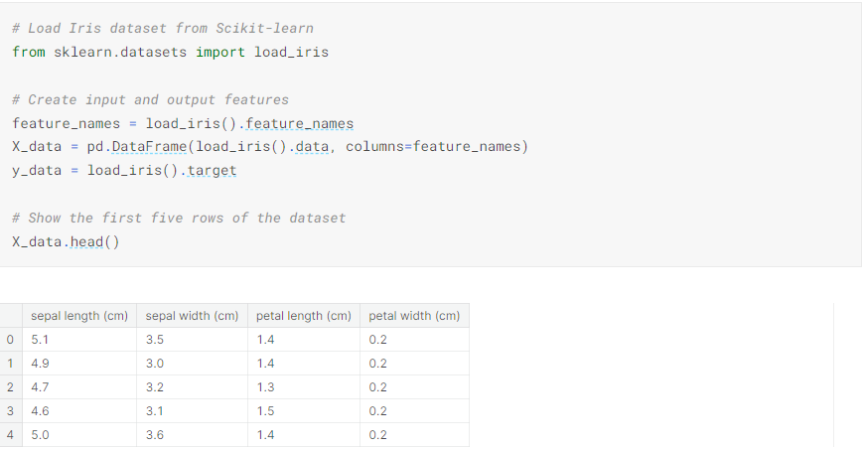




Wykonaj zadanie dla zbioru wine.csv na podstawie przykładu ze zbiorem z iris.csv (wbudowanym)
Przeprowadzimy kilka demonstracji, jak zaimplementować każdą metodę wyboru zmiennych w Pythonie. Aby to zrobić, używamy zestawu danych kwiatów irysów. Importujemy zestaw danych kwiatów modułu z Scikit-learn, wywołując następujące zmienne:
13
14

Slide 4
1.0. Filter Methods
W metodach filtrowania zmienne są wybierane niezależnie od jakichkolwiek algorytmów maszynowych. Metody filtrowania zazwyczaj używają określonych kryteriów, takich jak wyniki w teście statystycznym i wariancje, aby uszeregować ważność poszczególnych cech. Metody filtrowania mają pewne zalety:
Ze względu na ich niezależność od wyboru algorytmów uczenia maszynowego, mogą być używane jako dane wejściowe dowolnych modeli uczenia maszynowego. Są one na ogół skuteczne w czasie obliczeń.
Główną słabością metod filtrowania jest to, że nie uwzględniają one relacji między zmiennymi. Dlatego są one używane głównie jako etap wstępnego przetwarzania dowolnego potoku wyboru zmiennych. Omówimy trzy rodzaje metod wyboru filtrów:
ANOVA Wartość F Próg wariancji Wzajemne informacje

Slide 5
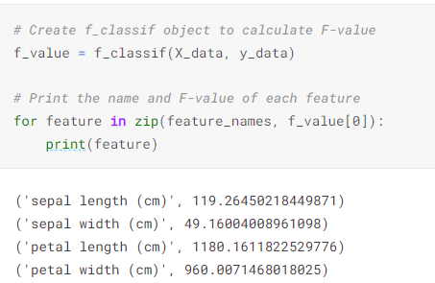
1.1. ANOVA F-value
Metoda ANOVA F-value szacuje stopień liniowości między zmienną wejściową (tj. predyktorem) a zmienną wyjściową. Wysoka wartość F oznacza wysoki stopień liniowości, a niska wartość F oznacza niski stopień liniowości. Główną wadą stosowania wartości F ANOVA jest to, że przechwytuje ona tylko liniowe relacje między zmiennymi wejścia i wyjścia. Innymi słowy, żadne nieliniowe relacje nie mogą być wykrywane przez wartość F.
Możemy użyć Scikit-learn do obliczenia wartości F ANOVA. Najpierw musimy załadować bibliotekę. Scikit-learn ma dwie funkcje do obliczania wartości F:
f_classif, które obliczają wartość F między zmiennymi wejściową i wyjściową dla zadania klasyfikacyjnego
f_regression, które obliczają wartość F między zmiennymi wejściową i wyjściową dla zadania klasyfikacyjnego
Użyjemy f_classif ponieważ zbiór danych Irysa pociąga za sobą zadanie klasyfikacji.
Następnie obliczamy wartość F dla każdej zmiennej wejściowej w zestawie danych Iris, wywołując następujące polecenie:

Slide 6
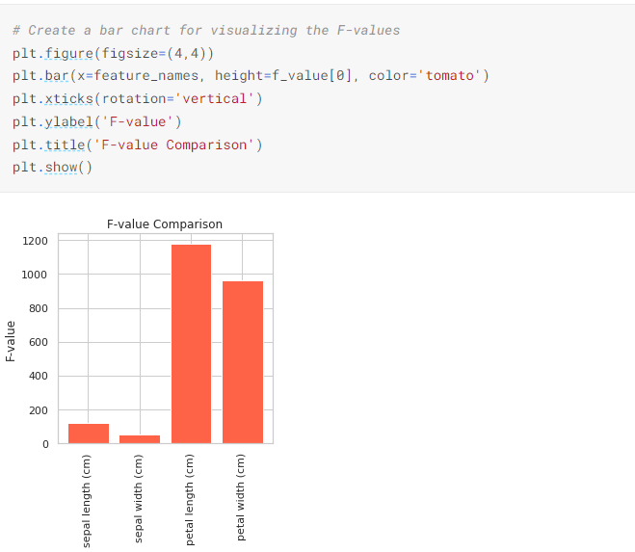
Wizualizujmy wyniki, tworząc wykres słupkowy:

Slide 7

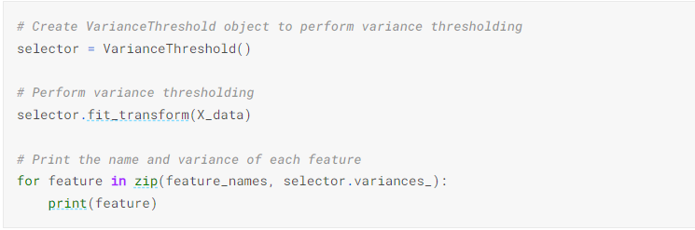
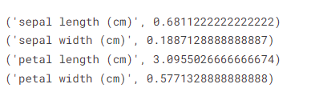
1.2. Variance Threshold
Metoda progu wariancji usuwa zmienne, których wariancja jest niższa niż wstępnie zdefiniowana wartość odcięcia. Opiera się na założeniu, że zmienne, które same w sobie nie różnią się zbytnio, mają niską moc predykcyjną. Główną słabością progu wariancji jest to, że nie uwzględnia on relacji zmiennych wejściowych ze zmienną wyjściową.
Należy zauważyć, że przed wykonaniem progu wariancji wszystkie zmienne powinny być standaryzowane, aby miały tę samą skalę.
Scikit-learn udostępnia funkcję VarianceThreshold do wykonywania metody progu wariancji.
Następnie wykonujemy progowanie wariancji, wywołując następujące zmienne:

Slide 8
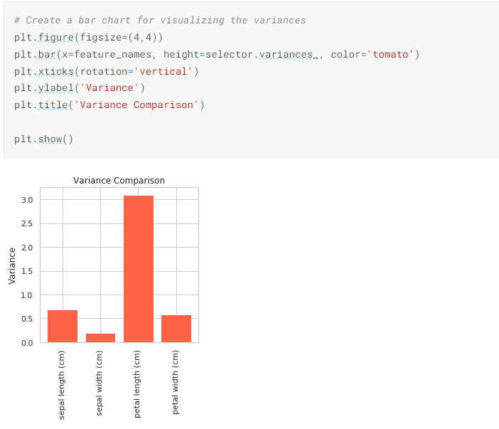
Wizualizujmy wyniki, tworząc wykres słupkowy:

Slide 9
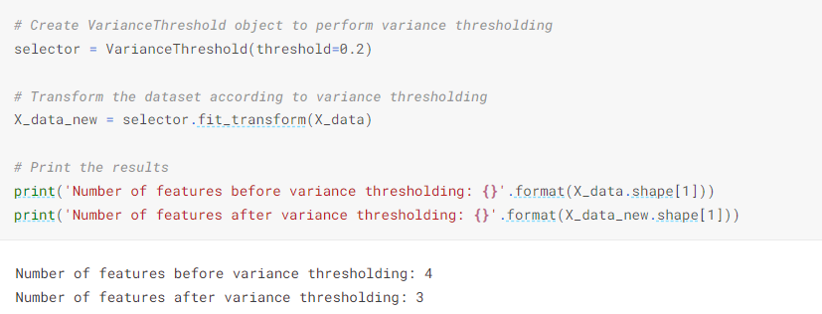
Domyślnie VarianceThreshold usuwa tylko zmienne wariancji = 0. Zmienna o zerowej wariancji oznacza, że zmienna ma tę samą wartość we wszystkich wystąpieniach. Załóżmy, że chcemy wyeliminować zmienne, które mają wynik wariancji poniżej 0,2, czyli określamy parametr progowy.
Jak widać, VarianceThreshold automatycznie eliminuje funkcje, które mają wariancję poniżej 0,2. W tym przypadku usuwa szerokość płatka, która ma wariancję 0,188.

Slide 10

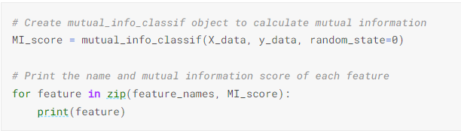
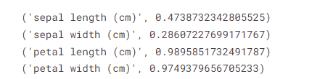
1.3. Mutual Information
Wzajemne informacje (MI) mierzą zależność jednej zmiennej od drugiej, określając ilościowo ilość informacji uzyskanych o jednej zmiennej, poprzez drugą cechę. MI jest symetryczne i nieujemne i wynosi 0 wtedy i tylko wtedy, gdy zmienne wejścia i wyjścia są niezależne. W przeciwieństwie do wartości F ANOVA, Wzajemne informacje mogą przechwytywać nieliniowe relacje między zmiennymi wejścia i wyjścia.
Możemy użyć Scikit-learn do obliczenia MI. Scikit-learn ma dwie funkcje do obliczania MI:
mutual_info_classif, które obliczają MI dla zadania klasyfikacyjnego
mutual_info_regression, które obliczają MI dla zadania regresji
Użyjemy mutual_info_classif ponieważ zestaw danych Iris wiąże się z zadaniem klasyfikacji.
Następnie obliczamy MI, wywołując następujące zmienne:

Slide 11
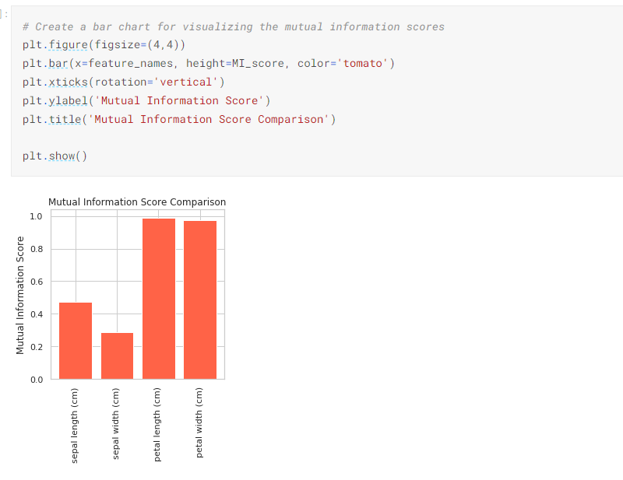
Wizualizujmy wyniki, tworząc wykres słupkowy:

Slide 12

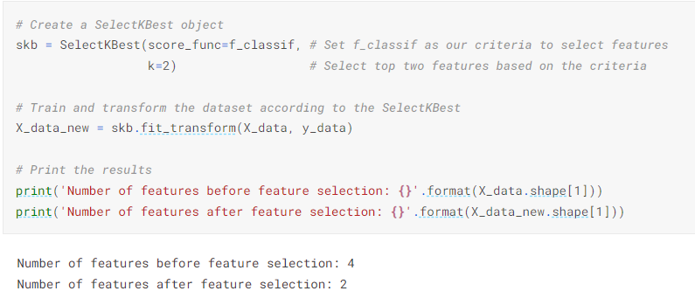
1.4. Using Selector Object for Selecting Features
Możemy użyć SelectKBest z Scikit-learn do wyboru zmiennych według k najwyższych wyników, określonych metodą filtrowania. Najpierw musimy zaimportować SelectKBest.
SelectKBest ma dwa ważne parametry:
score_func: Funkcja filtrowania używana do wyboru zmiennej
k: Liczba najważniejszych zmiennych do selekcji
Zademonstrujmy SelectKBest przy użyciu ANOVA F-value jako naszej metody filtrowania. Wybierzemy dwie najważniejsze funkcje na podstawie wartości F ANOVA.
Jak widać, SelectKBest automatycznie eliminuje dwie zmienne, które mają najniższą wartość F.

Slide 13
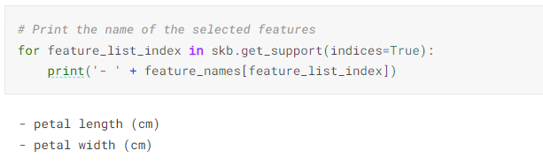
Możemy zidentyfikować nazwę wybranych cech, wywołując metodę get_support.
Alternatywą dla SelectKBest jest użycie SelectPercentile, które wybiera zmienne według percentyla najwyższych wyników.

Slide 14
2.0. Wrapper Methods
Wrapper methods próbują znaleźć podzbiór zmiennych, które zapewniają najlepszą wydajność modelu, trenując, oceniając i porównując model z różnymi kombinacjami zmiennych. Metody wrapped umożliwiają wykrywanie relacji między zmiennymi. Mogą być jednak kosztowne obliczeniowo, zwłaszcza jeśli liczba zmiennych jest wysoka. Ryzyko nadmiernego dopasowania jest również wysokie, jeśli liczba wystąpień w zbiorze danych jest niewystarczająca.
Istnieją pewne różnice między metodami filtrowania i „owijania” (wrapped):
Metody filtrowania nie zawierają modelu uczenia maszynowego w celu określenia, czy zmienna jest dobra, czy zła, podczas gdy metody wrapped używają modelu uczenia maszynowego i trenują go w celu podjęcia decyzji, czy jest ona niezbędna, czy nie.
Metody filtrowania są znacznie szybsze w porównaniu z metodami wrapped, ponieważ nie wymagają szkolenia modeli. Z drugiej strony, metody wrapped są kosztowne obliczeniowo, a w przypadku ogromnych zbiorów danych metody wrapped nie są najskuteczniejszą metodą wyboru cech do rozważenia.
Metody filtrowania mogą nie znaleźć najlepszego podzbioru zmiennych w sytuacjach, gdy nie ma wystarczającej ilości danych do modelowania statystycznej korelacji między zmiennymi, ale metody wrapped zawsze mogą zapewnić najlepszy podzbiór zmiennych ze względu na ich wyczerpujący charakter.
Używanie zmiennych z metod wrapped w ostatecznym modelu uczenia maszynowego może prowadzić do nadmiernego dopasowania, ponieważ metody wrapped już uczą modele uczenia maszynowego ze zmiennymi i wpływają na prawdziwą moc uczenia się. Ale zmienne z metod filtrowania nie doprowadzą do nadmiernego dopasowania w większości przypadków.

Slide 15

Omówimy trzy metody owijania (wrapped):
Wyczerpujący wybór zmiennych (EFS)
Sekwencyjny wybór do przodu (SFS)
Sekwencyjne zaznaczanie wstecz (SBS)
2.1. Wyczerpujący wybór funkcji (EFS)
System EFS wyszukuje najlepszy podzbiór zmiennych, oceniając wszystkie ich kombinacje. Załóżmy, że mamy zestaw danych z trzema zmiennymi. System EFS oceni następujące kombinacje zmiennych: feature_1 feature_2 feature_3 feature_1 i feature_2 feature_1 i feature_3 feature_2 i feature_3 feature_1, feature_2 i feature_3
EFS wybiera podzbiór, który generuje najlepszą wydajność (np. dokładność, precyzję, przywołanie itp.) rozważanego modelu.
Moduł Mlxtend zapewnia funkcję ExhaustiveFeatureSelector do wykonywania EFS.

Slide 16

EFS ma pięć ważnych parametrów:
Estymator: klasyfikator, który zamierzamy szkolić min_features: minimalna liczba zmiennych do wyboru max_features: maksymalna liczba zmiennych do wyboru Scoring: metryka używana do oceny klasyfikatora CV: liczba walidacji krzyżowych do wykonania
W tym przykładzie używamy regresji logistycznej jako naszego klasyfikatora/estymatora.

Slide 17
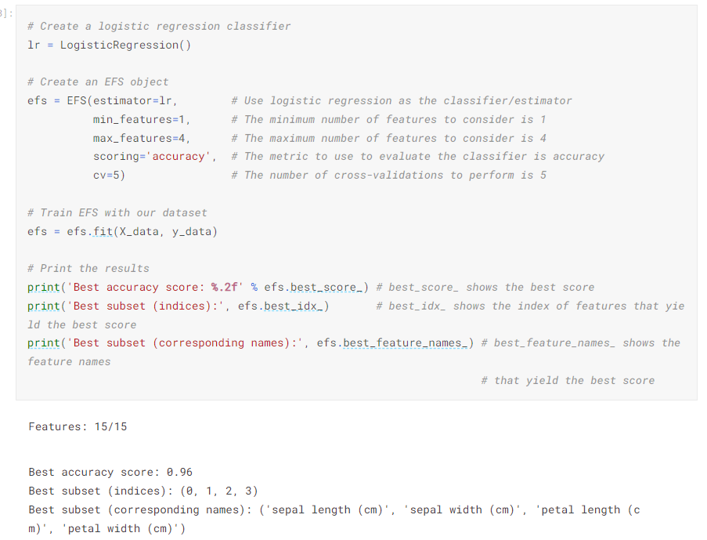
Następnie wykonujemy EFS, wywołując następujące zmienne:

Slide 18
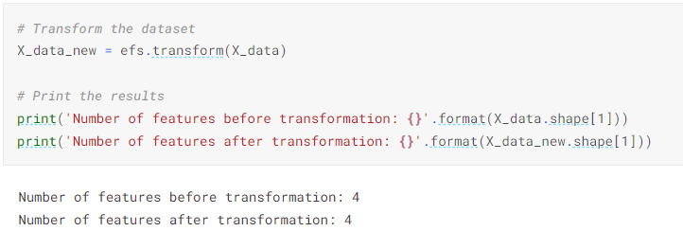
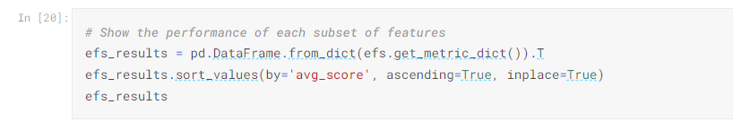
Możemy przekształcić zbiór danych w nowy zestaw danych zawierający tylko podzbiór zmiennych, który generuje najlepszy wynik za pomocą metody transform.
Nie ma różnicy między zestawem danych po i przed przekształceniem, ponieważ podzbiór, który daje najlepszy wynik, zawiera wszystkie zmienne. Możemy zobaczyć wydajność każdego podzbioru zmiennych, wywołując get_metric_dict.

Slide 19
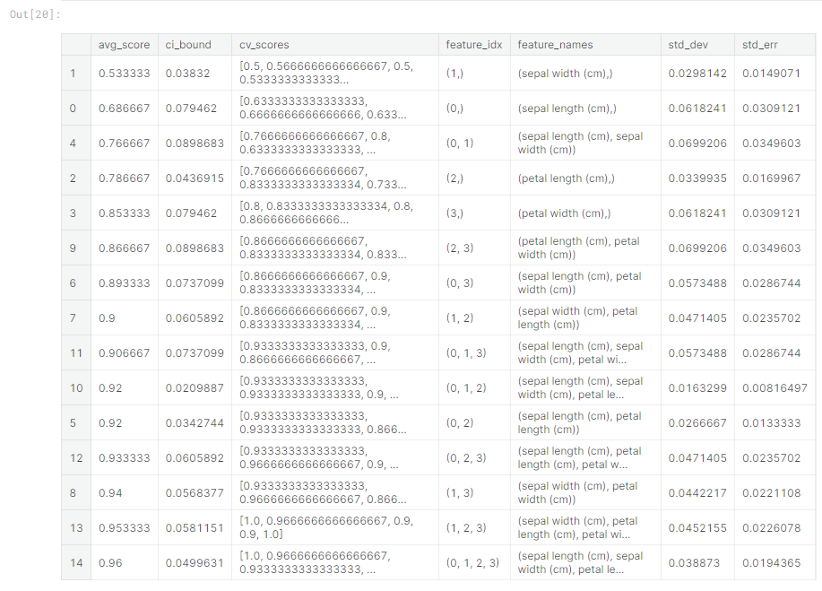

Slide 20
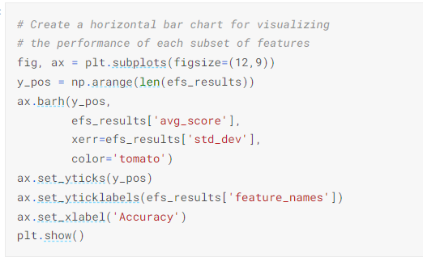
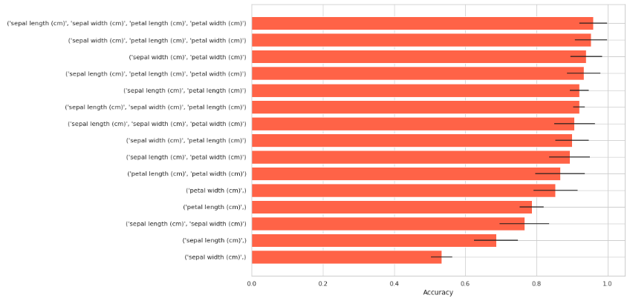
Wizualizujmy wydajność każdego podzestawu zmiennych, tworząc poziomy wykres słupkowy:

Slide 21

2.2. Sekwencyjny wybór do przodu (SFS)
SFS znajduje najlepszy podzbiór zmiennych, dodając zmienną, która najlepiej poprawia model przy każdej iteracji.
Mlxtend zapewnia funkcję SequentialFeatureSelector do wykonywania SFS.
EFS ma pięć ważnych parametrów:
estimator: klasyfikator, który zamierzamy szkolić
k_features: Liczba zmiennych do wyboru. Można podać krotkę zawierającą wartość min i max, a SFS rozważy zwrócenie dowolnej kombinacji zmiennych między min i max, która uzyskała najwyższy wynik w walidacji krzyżowej.
forward: użyj SFS, jeśli True i użyj SBS, jeśli False
scoring: metryka używana do oceny klasyfikatora
cv: liczbę walidacji krzyżowych do przeprowadzenia

Slide 22
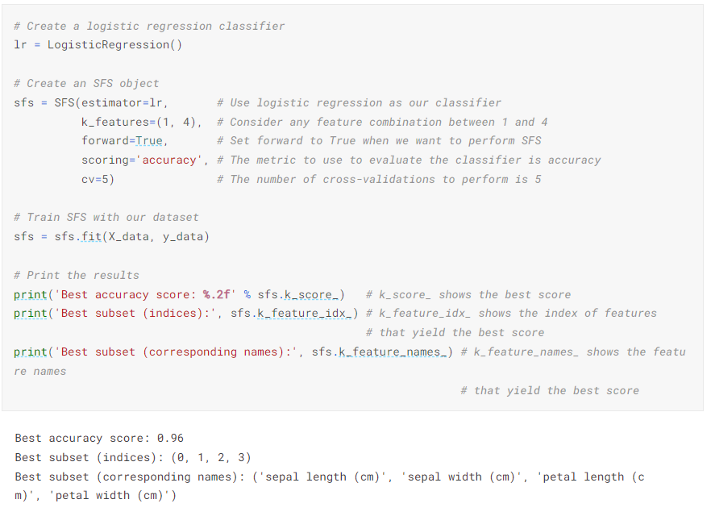
W tym przykładzie używamy regresji logistycznej jako naszego klasyfikatora/estymatora.

Slide 23
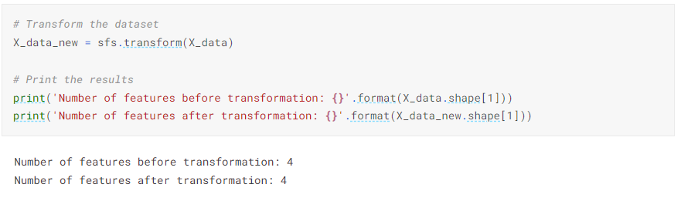
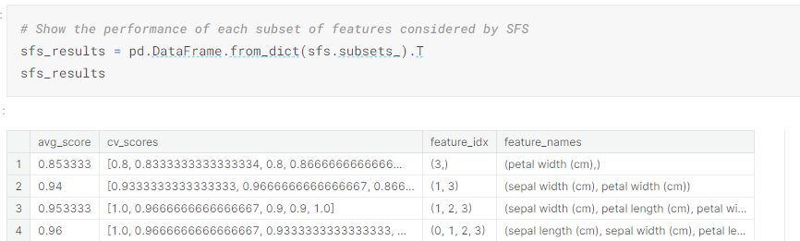
We can transform the dataset into a new dataset containing only the subset of features that generates the best score by using transform method.
Nie ma różnicy między zestawem danych po i przed przekształceniem, ponieważ podzbiór, który daje najlepszy wynik, zawiera wszystkie zmienne. Możemy zobaczyć wydajność każdego podzbioru funkcji rozważanych przez SFS, wywołując subsets_.

Slide 24
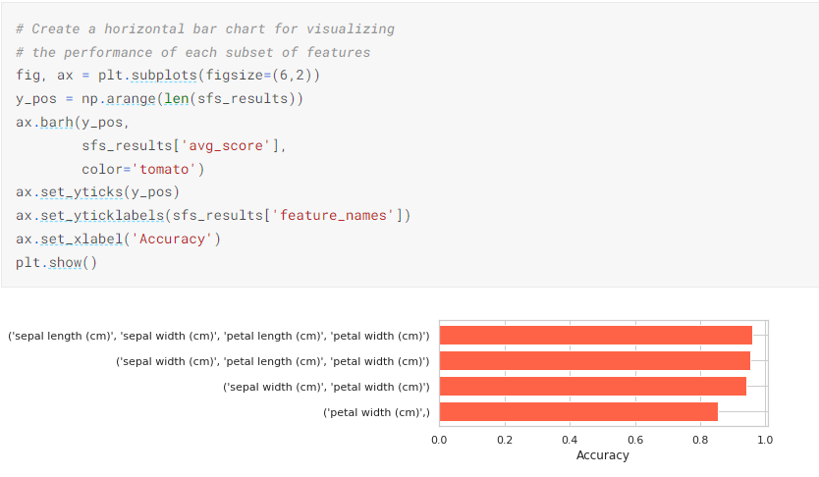
Wizualizujmy wydajność każdego podzestawu zmiennych, tworząc poziomy wykres słupkowy:

Slide 25
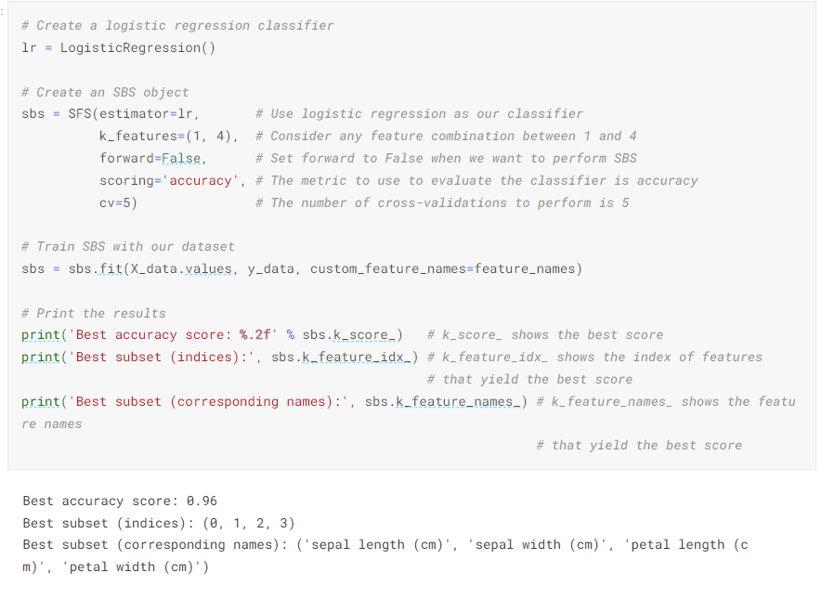
2.3. Sekwencyjny wybór wsteczny (SBS) SBS jest przeciwieństwem SFS. SBS rozpoczyna od wszystkich operacji i usuwa tą zmienną, która ma najmniejsze znaczenie dla modelu w każdej iteracji. Aby wykonać użycie SBS, możemy użyć SequentialFeatureSelector modułu Mlxtend. Jest to ta sama funkcja, której używamy do wykonywania SFS. Różnica polega na tym, że musimy ustawić parametr k_features na False.

Slide 26
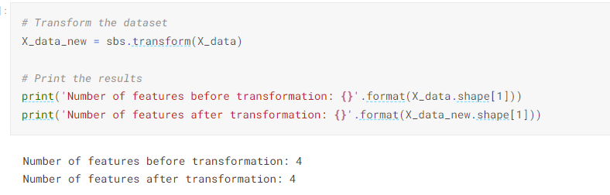
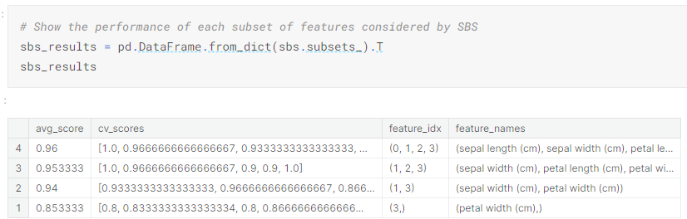
Możemy przekształcić zbiór danych w nowy zestaw danych zawierający tylko podzbiór zmiennych, który generuje najlepszy wynik za pomocą metody transform.
Nie ma różnicy między zestawem danych po i przed przekształceniem, ponieważ podzbiór, który daje najlepszy wynik, zawiera wszystkie zmienne.
Możemy zobaczyć wydajność każdego podzbioru funkcji rozważanych przez SFS, wywołując subsets_.

Slide 27
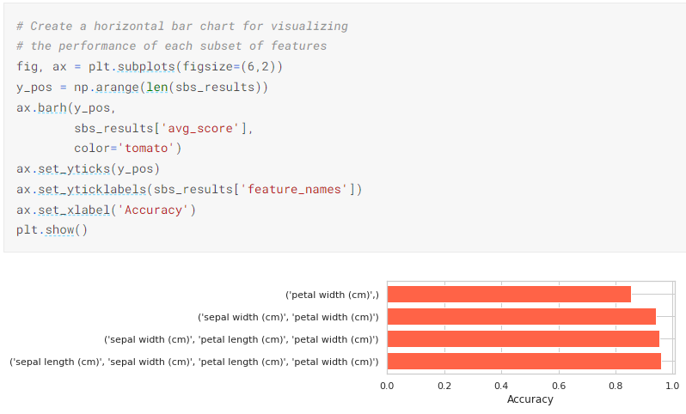
Wizualizujmy wydajność każdego podzestawu zmiennych, tworząc poziomy wykres słupkowy:

Slide 28
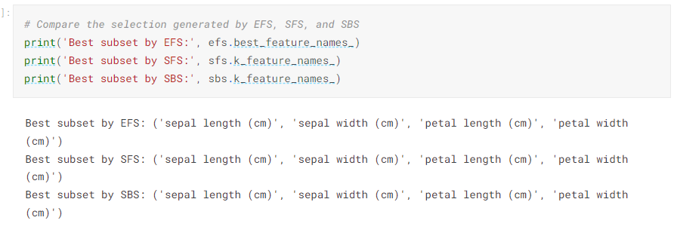
Porównajmy selekcję zmiennych wygenerowaną przez EFS, SFS i SBS.
W tym prostym scenariuszu, wybierając najlepszą kombinację zmiennych spośród 4 dostępnych zmiennych w zestawie Iris, otrzymujemy podobne wyniki niezależnie od tego, jakich algorytmów selekcji użyliśmy. W innych przypadkach z większym zbiorem danych i większą liczbą zmiennych wybór jest wysoce prawdopodobny, że będzie inny dla każdego algorytmu selekcji.

Slide 29
3.0. Metody wbudowane
Metody wbudowane (embedded) łączą mocne strony metod filtrowania i wrapped, wykorzystując algorytmy maszynowe, które mają własny wbudowany proces wyboru zmiennych. Integrują one krok wyboru zmiennej jako część procesu uczenia (tj. wybór zmiennej i proces uczenia są wykonywane jednocześnie). Metody osadzone mają na ogół bardziej wydajny proces niż metody wrapping, ponieważ eliminują potrzebę ponownego trenowania każdego podzbioru badanych zmiennych. Niektóre algorytmy maszynowe, które można wykorzystać do wyboru zmiennych, to:
LASSO regression
Ridge regression
Decision tree
Random forest
Support vector machine
W następnej sekcji skupimy się na wyborze zmiennych przy użyciu losowego lasu (Random forest).

Slide 30

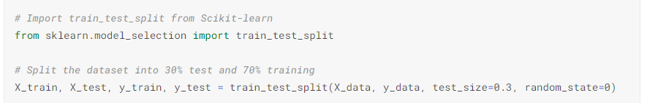
3.1. Feature Selection Using Random Forest
Las losowy jest jednym z najpopularniejszych algorytmów uczenia się używanych do selekcji zmiennych w procesie uczenia danych. Jak wyjaśnił Chris Albon:
"... Strategie oparte na drzewach stosowane przez losowe lasy naturalnie szeregują się według tego, jak dobrze poprawiają czystość węzła. To oznacza zmniejszenie zanieczyszczenia nad wszystkimi drzewami (zwane zanieczyszczeniem gini). Węzły o największym spadku zanieczyszczeń występują na początku drzew, podczas gdy węzły o najmniejszym spadku zanieczyszczeń występują na końcu drzew. W ten sposób, przycinając drzewa poniżej określonego węzła, możemy stworzyć podzbiór najważniejszych cech (zmiennych). "
Aby dokonać selekcji zmiennych przy użyciu klasyfikatora lasów losowych, najpierw zaimportujmy RandomForestClassifier ze Scikit-learn.
Musimy podzielić nasz zestaw danych na podział na train i test, ponieważ wybór funkcji jest częścią procesu szkolenia.

Slide 31
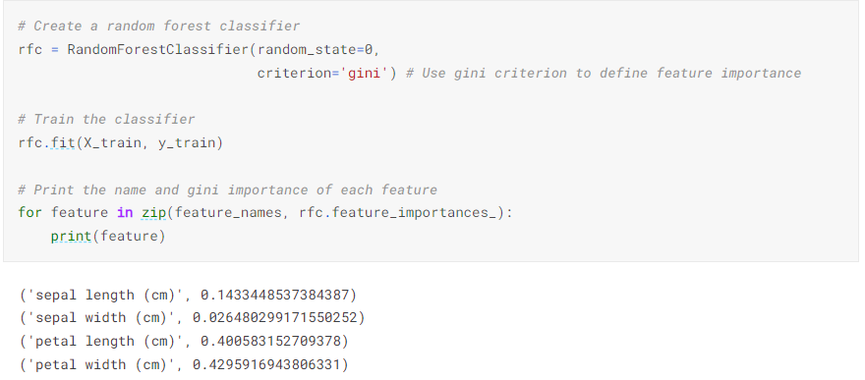
Należy pamiętać, że używamy kryterium gini do definiowania ważności zmiennych. Istnieją inne ważne kryteria, ale ograniczamy naszą dyskusję tylko do kryterium Giniego.
Jeśli zsumujemy wszystkie wyniki ważności, wynik wynosi 1 (100%). Jak widać, długość i szerokość płatka odpowiadają 83% całkowitego wyniku ważności. Są to zdecydowanie najważniejsze zmienne!

Slide 32

3.2. Using Selector Object for Selecting Features
Możemy użyć SelectFromModel z Scikit-learn do wyboru funkcji zgodnie z progiem ważności zmiennej. Najpierw musimy zaimportować SelectKBest.
SelectFromModel ma dwa ważne parametry:
estimator: Algorytm uczenia maszynowego używany do selekcji zmiennych
threshold: Wartość progowa używana do wyboru zmiennych. Zmienne, których znaczenie jest większe lub równe, są zachowywane, podczas gdy inne są odrzucane.

Slide 33
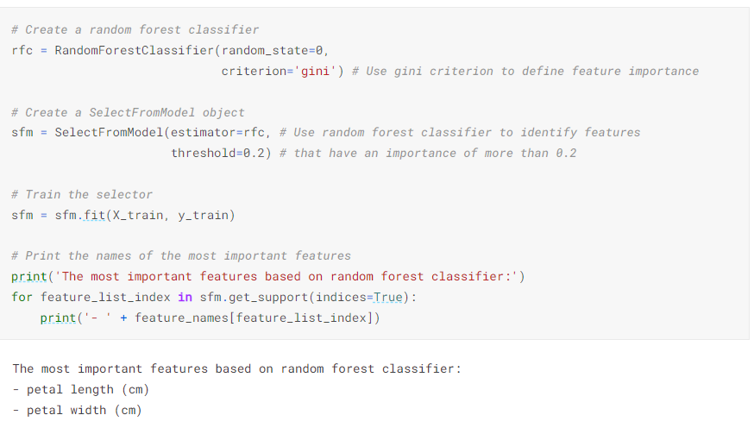
Zademonstrujmy SelectFromModel za pomocą losowego klasyfikatora lasów o znaczeniu gini. Wybierzemy zmienne, które mają znaczenie powyżej 0,2.

Slide 34
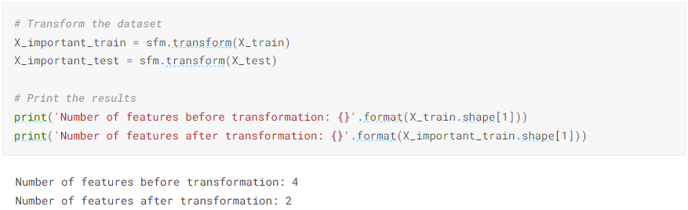
Możemy przekształcić zbiór danych w nowy zbiór danych zawierający tylko najważniejsze zmienne za pomocą metody transform.

Slide 35
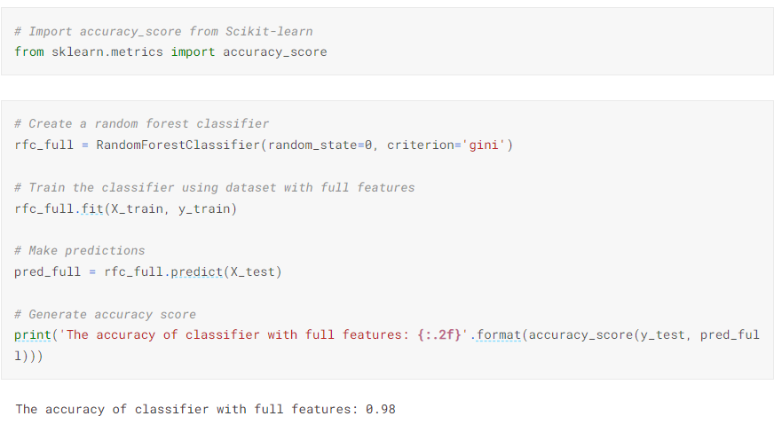
3.3. Porównanie dokładności klasyfikatora z pełnymi funkcjami i ograniczonymi funkcjami
Porównajmy dokładność klasyfikatora z pełnymi zmiennymi i klasyfikatora z ograniczonymi zmiennymi (tj. dwie najważniejsze funkcje oparte na losowym klasyfikatorze lasu).

Slide 36
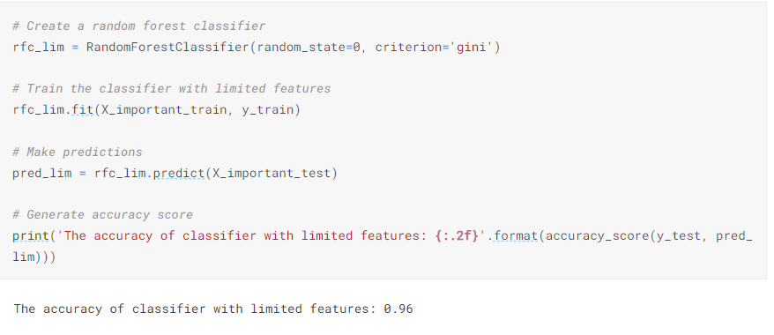
Widać, że możemy zmniejszyć liczbę zmiennych bez znacznego obniżenia wydajności modelu.

